Slide 1
PlanificApp
Integrantes: Claudio Córdova
Ian Cortés
Asignatura: Capstone
Docentes: Mabel Herrera / Juan Pablo Mellado
Fecha: 17-04-2025

Slide 2

Descripción del proyecto
Problemática: La falta de organización en la vida diaria entrega problemas y poca claridad, dificultando el buen desempeño que podemos llegar a tener.
Solución: Desarrollamos un planificador automático, el cual ayudará al usuario armando un horario personalizado el cual abarque la mayor cantidad de tareas conservando la eficiencia y el bienestar.

Slide 3

Objetivo general
Desarrollar una aplicación de escritorio de planificación semanal inteligente que permita a los usuarios generar automáticamente un cronograma semanal personalizado, equilibrado y coherente, considerando sus áreas de interés, preferencias de tiempo y necesidades de bienestar personal.

Slide 4

Objetivos específicos
Reducir en un 50% el tiempo dedicado a la planificación semanal
En los primeros 3 meses, menos de un 40% de tareas son modificadas luego de generarse automáticamente la semana. Luego de 6 meses, será menos de 70%
Tener un 70% de usuarios activos con respecto del total de usuarios
En los primeros 3 meses, un 40% de usuarios ocupan semanalmente (3 semanas mínimo) la generación semanal. Luego de 6 meses, un 70% ocupará semanalmente la generación semanal
Un 40% de usuarios que hayan utilizado la versión gratuita de la aplicación decidieron pasarse a la versión de pago
Un 15% de usuarios acceden a la versión de pago sin ser previamente usuarios de la versión gratuita

Slide 5


Alcance
Registro Multidimensional: Captura de actividades con metadatos de tipo (trabajo, estudio, ocio, etc.), ubicación, tiempos y recordatorios.
Priorización Dinámica: Clasificación de importancia en 5 niveles: Baja, Media, Alta, Urgente y Fija. El sistema permite la fluctuación automática entre los tres primeros niveles según el tiempo restante.
Generación Automática: Motor de sugerencias semanales con enfoque en equilibrio de vida.
Gestión de Restricciones: Integración de feriados, horas funcionales del usuario, horas de sueño y bienestar (colación, ejercicio).
Realismo Logístico: Cálculo de tiempos de traslado mediante Google Maps API, considerando múltiples medios de transporte.

Slide 6


Limitaciones
Integridad de Datos: El sistema no eliminará actividades registradas para forzar el encuadre con las horas funcionales; el usuario debe gestionar sus prioridades.
Comunicación Social: No es una red social; se excluyen funciones de mensajería o intercambio de archivos multimedia.
Restricción Geográfica: Operatividad limitada exclusivamente al territorio nacional (Chile).
Integración Externa: La sincronización con Google Calendar se mantiene como un módulo "por definir" (sujeto a validación docente).
Restricciones de generación: La generación semanal solo tomará datos que se encuentren dentro de un área de interés

Slide 7

Tecnologías
Lenguaje - C#
IDE - Visual Studio
Motor de BDD - MongoDB
Despliegue - Self-Contained.exe
framework - .NET 10
UI Framework - WPF
Control de versiones - Git
Testing - xUnit
Paquetes - NuGet

Slide 8


Metodología
1. Gestión Ágil (Scrum):
Ciclos Iterativos: 4 Sprints (Fase 0: 7 semanas | S1-S4: 2 semanas c/u).
Gestión del Backlog: Priorización de 668 puntos de historia mediante Planning Poker.
2. Arquitectura y Desarrollo:
Drsarrollo de MVC: Separación estricta entre Presentación (UI escritorio, vista), Lógica de Negocio (Motor, controlador) y Datos (MongoDB, modelo).
Control de Versiones: Flujo de trabajo profesional en Git (ramas por funcionalidad).
Modelo C4: Diseño de la arquitectura de la aplicación por medio de capas.

Slide 9
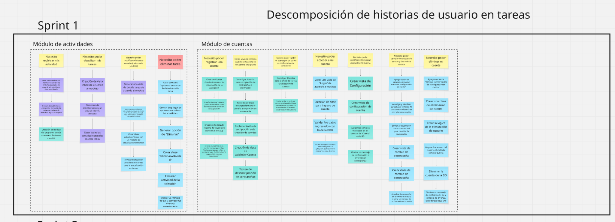
Módulos

Slide 10
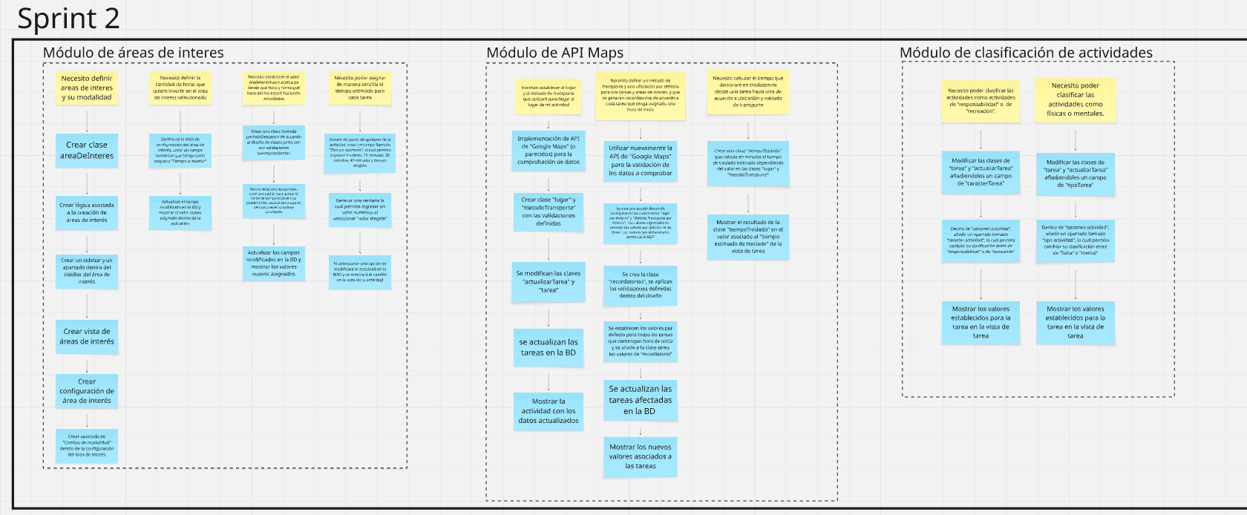
Módulos

Slide 11
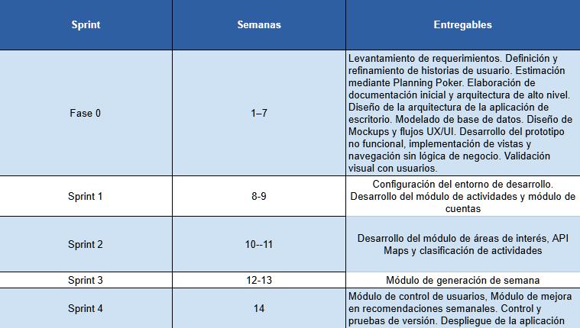
Cronograma

Slide 12
Palabras finales

